Slide 1
Esocial
A visão e aplicação de segurança do trabalho

Slide 2
Realidade atual
Brasil tem condições hoje de fiscalizar de 10 a 15% das empresas.
INPS : Registra cerca de 700 mil acidentes/ano e 25% deles sem CAT.
Atingiu até então cerca de 12 mil empresas e 13 milhões de empregados.
90% das empresas conseguiram cumprir a 1ª fase.
Os ministérios informam que menos de 10 % das empresas são fiscalizadas.
Existirá um bônus para os AFT’s que acharem problemas.

Slide 3
Histórico atual dos AFT’s
A auditoria-fiscal do trabalho passa por uma situação difícil no país. De 3.644 cargos existentes, 1.317 estão vagos. O número atual de 2.327 profissionais é o menor em 20 anos.

Slide 4
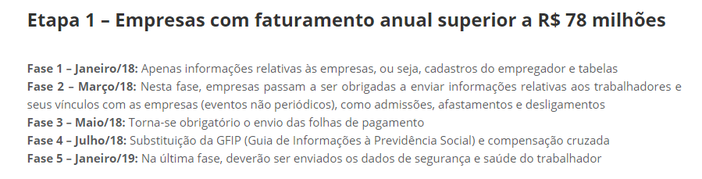
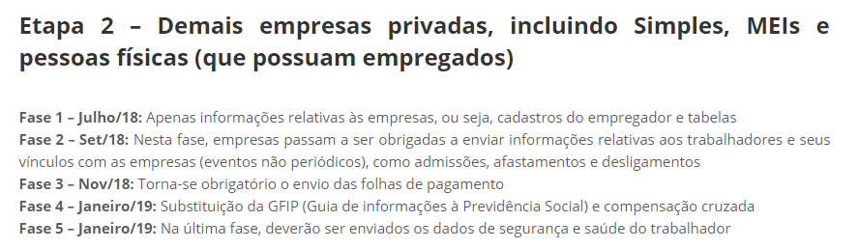
Cronograma de implantação do Esocial

Slide 5
Cronograma de implantação
Cronograma de implantação
Transmissão das informações | Início de vigência e observações
Ambiente de produção restrito voltado ao aperfeiçoamento do sistema para empregadores e contribuintes. | Até 01/07/2017
Empregadores e contribuintes com faturamento no ano de 2016 superior a R$ 78.000.000,00 (setenta e oito milhões). | 01/01//2018
Demais empregadores e contribuintes. | 01/07/2018
Informações relativas à saúde e à segurança do trabalhador (SST). | Dispensa nos seis primeiros meses após as datas de início da obrigatoriedade para os empregadores.
Resolução nº 2 de 30 de agosto de 2016

Slide 6
Resolução do Comitê Diretivo do eSocial nº 2
§ 1º A prestação das informações dos eventos relativos à Saúde e Segurança do Trabalhador (SST) deverá ocorrer a partir de:
I - janeiro de 2019, pelos empregadores e contribuintes a que se referem os incisos I e II do caput (1º e 2º grupos); e
II - julho de 2019, pelos entes a que se refere o inciso III do caput (3º grupo).

Slide 7
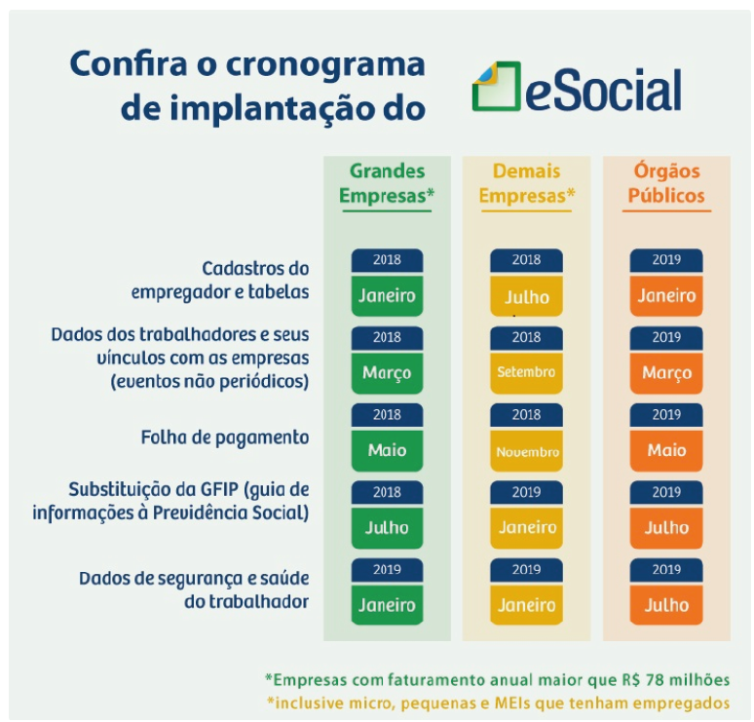
Resumindo...

Slide 8
Funcionamento atual
No período entre 8 de janeiro e 28 de fevereiro de 2018, o sistema receberá apenas as informações cadastrais dos empregadores e as relativas às suas tabelas, tais como estabelecimentos, rubricas, cargos, etc. Somente a partir de março será possível o envio dos eventos não-periódicos. Até lá será possível fazer os ajustes necessários na qualificação cadastral dos funcionários, por exemplo.

Slide 9
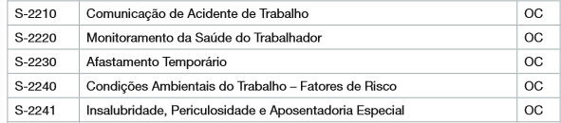

Eventos não periódicos
Um Evento Não Periódico é uma ocorrência que não possui data prefixada. Ele depende de acontecimentos na relação empresa e trabalhador, dos quais surgirão reconhecimento de direitos e cumprimento de deveres trabalhistas, previdenciários e fiscais.

Slide 10
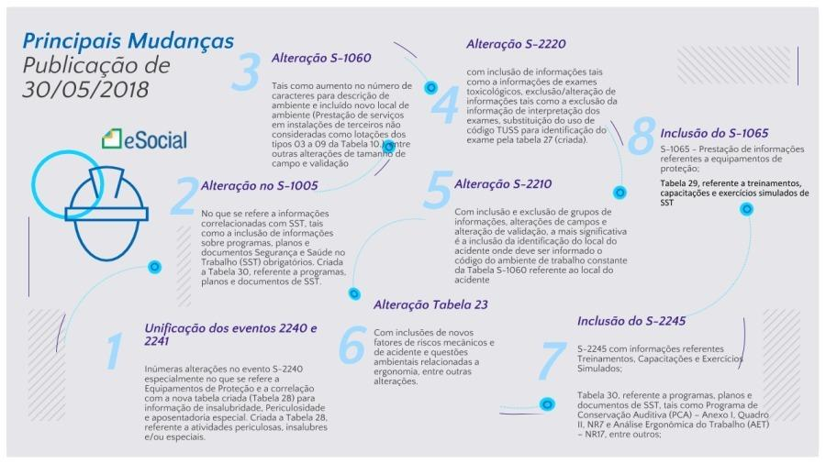
Modificações mais recentes

Slide 11
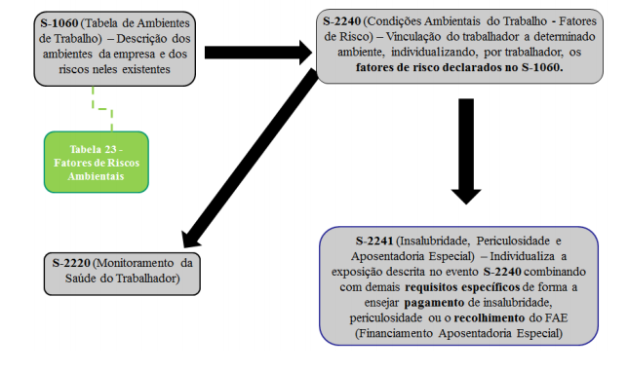
Lógica dos eventos no E-Social

Slide 12
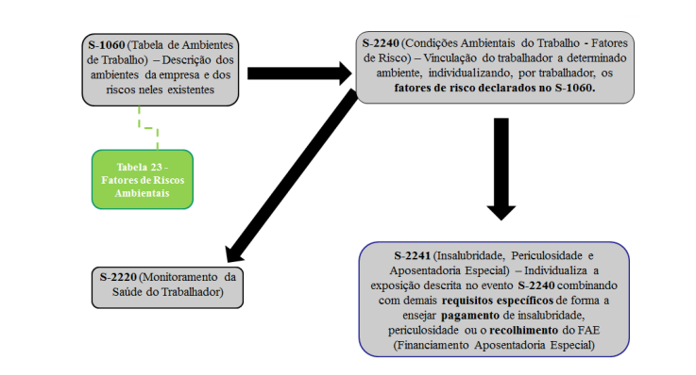
Como ficou a lógica dos eventos ?

Slide 13
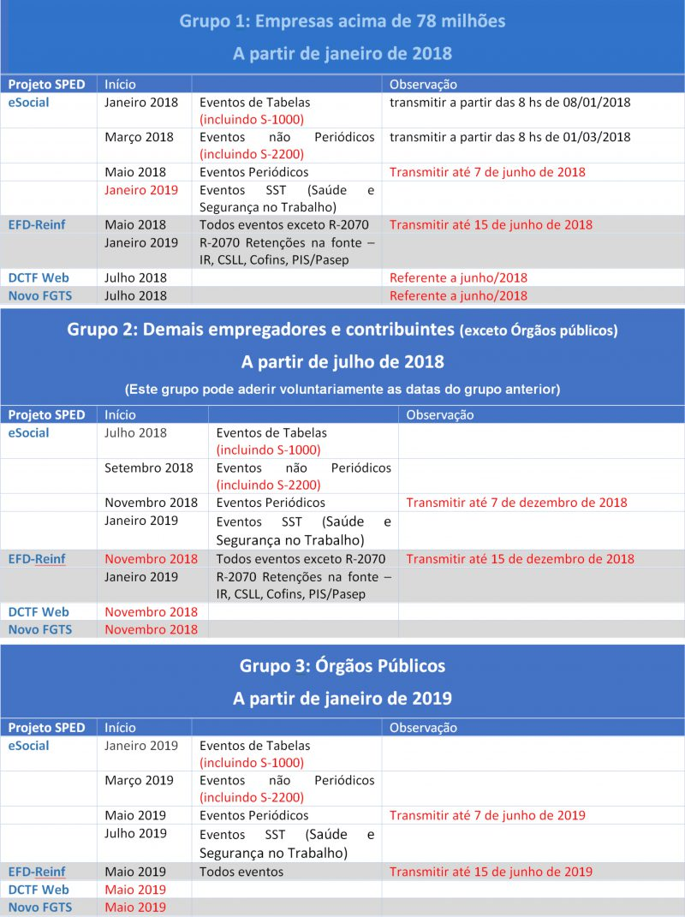
Faseamento do E-Social

Slide 14
ENTES GOVERNAMENTAIS ENVOLVIDOS
SECRETARIA DA RECEITA FEDERAL
MINISTÉRIO DO TRABALHO E EMPREGO
INSTITUTO NACIONAL DA SEGURIDADE SOCIAL E MINISTÉRIO DA PREVIDÊNCIA
INSS – MPS
CAIXA ECONÔMICA FEDERAL e CONSELHO CURADOR DO FGTS
Fonte: Ademir Macedo de Oliveira

Slide 15
Eventos iniciais | Tabelas | Eventos periódicos | Eventos não periódicos
Elementos de identificação do empregador e contribuinte Estabelecimentos Cadastro inicial de vínculos | Lotação Cargos Turnos Funções Valores | Abertura da folha Remuneração Pagamentos e recebimentos Fechamento da folha | Admissão ASO CAT PPP Aviso prévio Desligamento Afastamento Alterações de cadastros Outros eventos
O Perfil Profissiográfico Previdenciário (PPP) concentra informações com relação aos riscos físicos, químicos e biológicos. Para os riscos ergonômicos e mecânicos, há o entendimento de que a discussão precisa ser amplificada, em função das situações ocupacionais. Situações ocupacionais, que envolvem cultura e políticas internas, nem sempre são abrangidas pela legislação.

Slide 16
NÚMERO | DESCRIÇÃO
Tabela 1 | Categorias de trabalhadores
Tabela 2 | Grau de exposição a agentes nocivos
Tabela 3 | Natureza das rubricas da folha de pagamento
Tabela 4 | Códigos e alíquotas de FPAS/terceiros
Tabela 5 | Tipos de inscrição
Tabela 6 | Países
Tabela 7 | Resultado da monitoração biológica
Tabela 8 | Classificação tributária

Slide 17
NÚMERO | DESCRIÇÃO
Tabela 9 | Tipos de arquivo do eSocial
Tabela 10 | Tipos de lotação tributária
Tabela 11 | Compatibilidade entre categoria de trabalhadores, classificação tributária e tipos de lotação
Tabela 12 | Compatibilidade entre tipos de lotação e classificação tributária
Tabela 13 | Parte do corpo atingida
Tabela 14 | Agente causador do acidente de trabalho
Tabela 15 | Agente causador/situação geradora de doença profissional
Tabela 16 | Situação geradora do acidente de trabalho

Slide 18
NÚMERO | DESCRIÇÃO
Tabela 17 | Descrição da natureza da lesão
Tabela 18 | Motivos de afastamento
Tabela 19 | Motivos de desligamento
Tabela 20 | Tipos de logradouros
Tabela 21 | Fatores de riscos ambientais
Tabela 22 | Fator de risco para insalubridade/periculosidade/ penosidade – MTE
Tabela 23 | Aposentadoria especial INSS
Tabela 24 | Compatibilidade entre FPAS e classificação tributária
Tabela 25 | Natureza jurídica

Slide 19
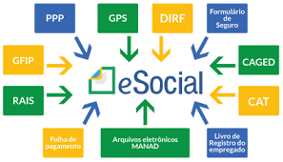
Responsabilidades de SST
Os profissionais do Serviço Especializado em Engenharia de Segurança e em Medicina do Trabalho (SESMT), cuja função é monitorar e zelar pela integridade física dos empregados, deverão conhecer e dominar de maneira adequada os seguintes eventos e tabelas do Manual de Orientação do eSocial:

Slide 20
Eventos (layouts)
S-1005: Tabela de estabelecimentos e obras de construção civil
S-1080: Tabelas de operadores portuários
S-2200: Admissão do trabalhador
S-2206: Alteração de contrato de trabalho
S-2210: Comunicação de acidente de trabalho
S-2220: Monitoramento da saúde do trabalhador
S-2230: Afastamento temporário
S-2240: Condições ambientais do trabalho – fatores de risco
S-2241: Insalubridade, periculosidade e aposentadoria especial
Versão 2.1

Slide 21
Tabelas
2: Grau de exposição a agentes nocivos
7: Resultado da monitoração biológica
13: Parte do corpo atingida
14: Agente causador do acidente de trabalho
15: Agente causador/situação geradora de doença profissional
16: Situação geradora do acidente de trabalho
17: Descrição da natureza da lesão
18: Motivos de afastamento
21: Fatores de risco ambientais
22: Fator de risco para insalubridade/periculosidade/penosidade
23: Aposentadoria especial INSS
Versão 2.1

Slide 22

A soma dos esforços resultará na integração das informações que estão contidas em diversos laudos e que ainda hoje são processadas separadamente.
Integração de informações
Programa de Controle Médico e Saúde Ocupacional
Programa de Prevenção de Riscos Ambientais
Perfil Profissiográfico Previdenciário
Diminuição do risco
Fonte: consultintegra.blogspot.com.br.

Slide 23

Prazos a serem observados
O mais importante do eSocial, além do correto funcionamento, é o cumprimento de prazos, conforme disposto no Manual de Orientação.

Slide 24
Descrição | Prazo
Admissão do trabalhador | Até o dia anterior ao início da atividade laboral. O empregador pode optar por enviar o registro preliminar. Neste caso, o prazo será até o dia 7 do mês seguinte.
Afastamento temporário (por doença ou acidente de trabalho, de 1 até 15 dias) | Até o dia 7 do mês seguinte.
Afastamento temporário (por doença ou acidente de trabalho, superior a 15 dias) | Até o 16º dia de afastamento.
Afastamento temporário (por doença ou acidente de trabalho, até 2 dias) | Não precisa ser enviado, exceto nos casos em que houver outros afastamentos pelo mesmo motivo que totalizem mais de 15 dias dentro de 60 dias. Neste caso, o prazo será até o 16º dia do afastamento.

Slide 25
Descrição | Prazo
Afastamento temporário (por doença ou acidente, superior a 15 dias) | Até o 16º dia de afastamento.
Afastamento (por doença ou acidente, de 3 a 15 dias) | Até o dia 7 do mês seguinte.
Alterações de cadastro ou contrato de trabalho | Envio do evento até o dia 7 do mês subsequente ou até o envio da remuneração do mês/competência a que se refere.
Aviso prévio | Envio do evento até o dia 7 do mês subsequente ou até o envio da remuneração do mês/competência a que se refere.

Slide 26
Descrição | Prazo
Comunicado de acidente de trabalho | No dia seguinte ao acidente de trabalho ou imediatamente nos casos resultantes em morte do trabalhador.
Condições ambientais do trabalho – fator de risco | Envio do evento até o dia 7 do mês subsequente ou até o envio da remuneração do mês/competência a que se refere.
Desligamento | Envio do evento até o dia 7 do mês subsequente ou até o envio da remuneração do mês/competência a que se refere.
Estabilidade | Envio do evento até o dia 7 do mês subsequente ou até o envio da remuneração do mês/competência a que se refere.

Slide 27
Descrição
Prazo
Exclusão de evento | Envio do evento até o dia 7 do mês subsequente ou até o envio da remuneração do mês/competência a que se refere.
Monitoramento da saúde do trabalhador | Envio do evento até o dia 7 do mês subsequente ou até o envio da remuneração do mês/competência a que se refere.
Reintegração | Envio do evento até o dia 7 do mês subsequente ou até o envio da remuneração do mês/competência a que se refere.
Solicitação de totalização de eventos, bases e contribuições | Envio do evento até o dia 7 do mês subsequente ou até o envio da remuneração do mês/competência a que se refere.

Slide 28
Descrição | Prazo
Trabalhador sem vínculo de emprego | Envio do evento até o dia 7 do mês subsequente ou até o envio da remuneração do mês/competência a que se refere.
Outros motivos de afastamento | Envio do evento até o dia 7 do mês subsequente ou até o envio da remuneração do mês/competência a que se refere.
Remuneração | Até o dia 7 do mês seguinte.
Contribuição sindical patronal | Até o dia 7 de fevereiro de cada ano.

Slide 29
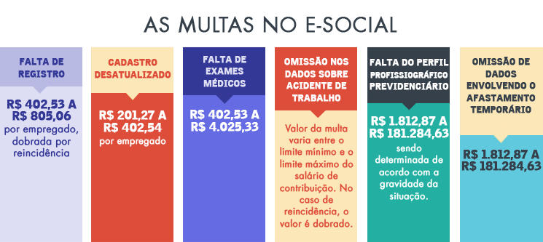
Multas no E-Social

Slide 30
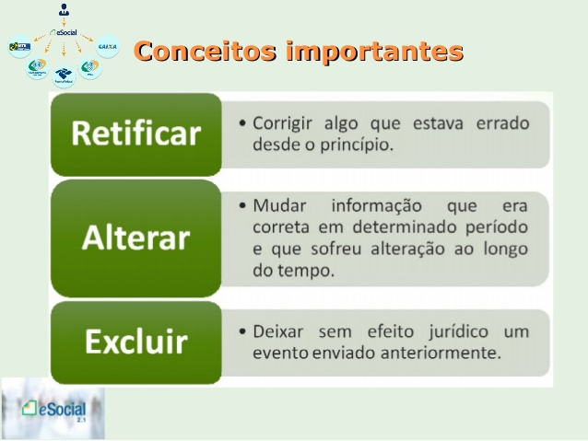
O que pode acontecer com as informações?
As informações que forem incluídas no eSocial são passíveis de retificação, alteração ou exclusão. Isso acontece em decorrência do dinamismo das informações e da capacidade técnica das pessoas envolvidas nas operações. Cada ação, a seu tempo, produz efeitos diferentes e com desdobramentos diversos. Veja alguns casos.

Slide 31
Ordem de serviço
De acordo com a NR1 , tópico 1.7 Cabe ao empregador:
c) elaborar ordens de serviço sobre segurança e saúde no trabalho, dando ciência aos empregados por comunicados, cartazes ou meios eletrônicos.
As informações da OS serão importantes para alimentar o E-social nos campos dos eventos:
S-1060 – Tabela de ambiente de trabalho.
S – 2240 – Condições ambientais do trabalho – Fatores de risco.

Slide 32
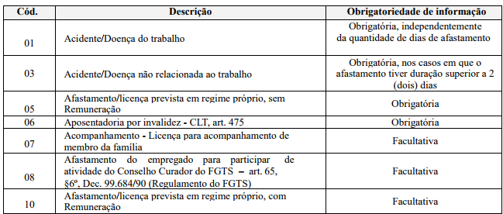
Obrigatoriedade de informação

Slide 33
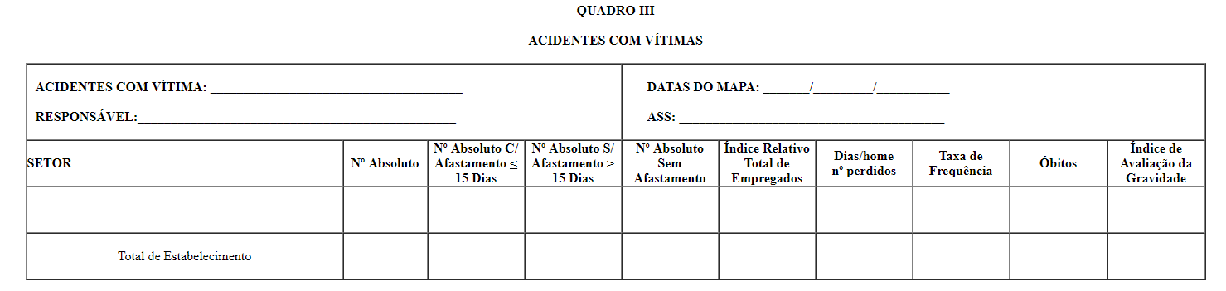
NR 4 –SESMT : Registros

Slide 34
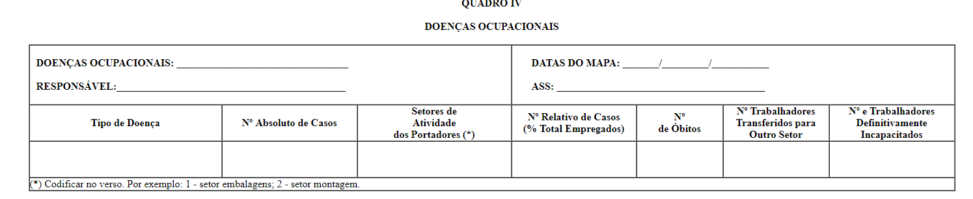
Registro – Doenças ocupacionais

Slide 35
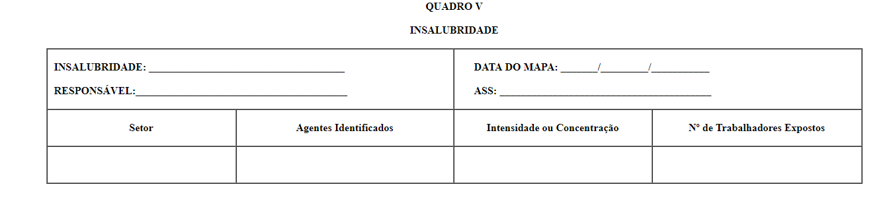
Caracterização da insalubridade

Slide 36
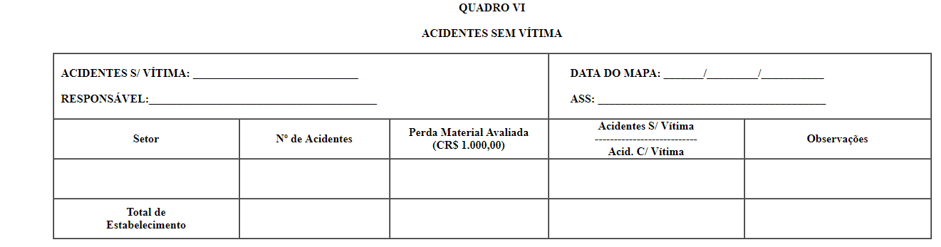
Registro – acidentes sem vítima

Slide 37
A integração S-1060 e S-2240
Conceito do evento: este evento é utilizado para registrar as condições ambientais de trabalho pelo empregador/contribuinte/órgão público, indicando a prestação de serviços, pelo trabalhador, em ambientes descritos no evento S-1060, bem como para informar a existência de exposição aos fatores de risco descritos na Tabela 23 - fatores de risco ambientais. É utilizado também para comunicar mudança dos ambientes em que o trabalhador exerce suas atividades e para comunicar o encerramento de exercício das atividades do trabalhador nestes ambientes.

Slide 38
Laudos conforme as NRs
NR 15 : 15.4.1.1 Cabe à autoridade regional competente em matéria de segurança e saúde do trabalhador, comprovada a insalubridade por laudo técnico de engenheiro de segurança do trabalho ou médico do trabalho, devidamente habilitado,fixar adicional devido aos empregados expostos à insalubridade quando impraticável sua eliminação ou neutralização.
NR 16 :
16.3 É responsabilidade do empregador a caracterização ou a descaracterização da periculosidade, mediante laudo técnico elaborado por Médico do Trabalho ou Engenheiro de Segurança do Trabalho, nos termos do artigo 195 da CLT.

Slide 39
Assim como não existe um evento específico para o PPP também não há um evento para o LTCAT , dessa forma o mesmo estará ligado diretamente aos eventos:
S- 2241 – Insalubridade, periculosidade e aposentadoria especial.
S- 2220 – Monitoramento da Saúde do Trabalhador.
S – 2241 – Condições ambientais do trabalho – Fatores de risco.
Os dados informados nos eventos acima serão extraídos do LTCAT muitas das vezes, para as empresas contempladas na obrigatoriedade de elaboração do Laudo.

Slide 40
S-2241 – Insalubridade, Periculosidade e Aposentadoria Especial
Conceito do evento: Este evento é utilizado pelo empregador/contribuinte/órgão público para registrar os fatores de risco descritos na Tabela 23 – Fatores de Risco Ambientais, que criam condições de insalubridade ou periculosidade no ambiente de trabalho, bem como a sujeição aos fatores de risco que ensejam a concessão da aposentadoria especial e o dever do respectivo custeio.
O evento também é utilizado para comunicar mudança nas condições e nos ambientes sujeitos a fatores de risco e para comunicar o encerramento de exercício das atividades do trabalhador nestes ambientes.
O evento somente será informado caso a exposição aos fatores de risco descritos na tabela S-2240 seja fato gerador dos adicionais de insalubridade ou periculosidade ou se for condição especial que enseje o pagamento do adicional do SAT para o financiamento da aposentadoria especial.

Slide 41
Programas de segurança
Os programas de segurança existentes nas NRs serão contemplados através de vários eventos como:
S – 1060 – Tabela de ambientes de trabalho .
S – 2220 – Monitoramento da saúde do trabalhador.
S – 2240 – Fatores de risco.
É importante entender a sincronia que haverá entre cada evento existente do E-social para que a empresa não insira dados no programa que possam gerar inconsistências.

Slide 42
Treinamentos
Quanto aos treinamentos , os mesmos farão parte do evento S-2220 – Monitoramento da Saúde do Trabalhador e deverão ser informados.Exemplos de treinamentos obrigatórios:
NR5 – Treinamento de 20 horas
NR6 – Treinamento para uso de EPI sem carga horária definida por norma
NR10 – Treinamento de segurança em riscos elétricos que varia de 20 a 60 horas
NR 20 – Segurança quanto aos inflamáveis carga horária variável
NR 33 – Segurança em espaços confinados com carga horária variável entre 8 e 40 horas.
NR 35 – Segurança no trabalho em altura com carga horária mínima de 8 horas.

Slide 43
S-2210 Comunicação de Acidente de Trabalho – CAT
A Comunicação de Acidente de Trabalho (CAT) é um documento emitido para reconhecer tanto um acidente de trabalho ou de trajeto bem como uma doença ocupacional.
No eSocial, o envio deste evento é realizado somente pelo empregador/contribuinte/órgão público, sendo que os demais legitimados, previstos na legislação para emissão da CAT, continuarão utilizando o sistema atual de notificações.
Em caso de óbito a comunicação deverá ser imediata.

Slide 44
S – 2240 – Fatores risco
Cada risco será atribuído ao seu código específico, conforme tabela 23 do E-Social, caso inexistam fatores de risco o código informado será “ Ausência de Fator de Risco”.
Sequência lógica da qual depende o S-2240 :
S-2200 – Cadastro inicial
S -1060 – Ambientes de trabalho
S-2240 – Fatores de risco

Slide 45
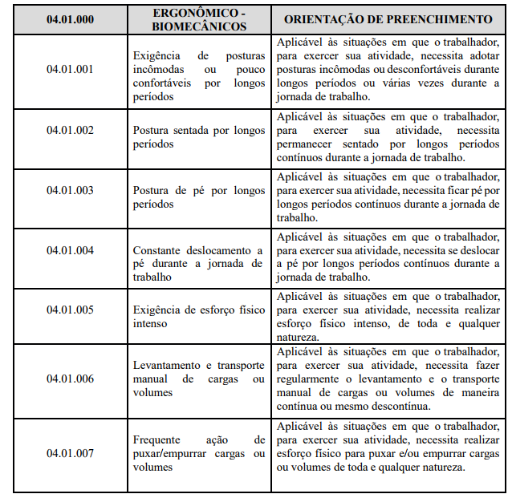
Inserção do agente ergonômico

Slide 46
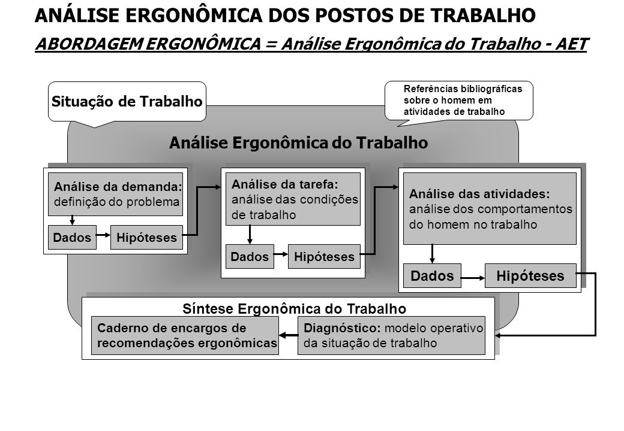
AET – Análise ergonômica do trabalho
17.1.2. Para avaliar a adaptação das condições de trabalho às características psicofisiológicas dos trabalhadores, cabe ao empregador realizar a análise ergonômica do trabalho, devendo a mesma abordar, no mínimo, as condições de trabalho, conforme estabelecido nesta Norma Regulamentadora.

Slide 47
PPP – Perfil profissiográfico previdenciário
Não haverá um evento específico para o PPP. As informações pertinenetes ao mesmo estarão espalhadas por diversos eventos.
O PPP foi instituído pelo art. 148, parágrafo 1 da Instrução Normativa INSS/DC 95/2003, obrigatório a partir de 01.01.2004.
O PPP deve ser elaborado pela empresa com base no LTCAT e assinado pelo representante legal da empresa ou seu preposto, indicando o nome do médico do trabalho e do engenheiro de segurança do trabalho, em conformidade com o dimensionamento do SESMT.

Slide 48
LTCAT- Laudo técnico das condições do ambiente de trabalho
O Artigo 58 da Lei 8.213/91 nos mostra que:
“ A relação dos agentes nocivos químicos, físicos e biológicos ou associação de agentes prejudiciais à saúde ou à integridade física considerados para fins de concessão da aposentadoria especial de que trata o artigo anterior será definida pelo Poder Executivo.”
E o inciso 1 da do referido artigo deixa claro que o Laudo Técnico de Condições Ambientais – LTCAT é o documento responsável para que o INSS avalie a causa da aposentadoria especial.

Slide 49
FAP – Fator acidentário de prevenção
O Fator Acidentário de Prevenção – FAP é um multiplicador, atualmente calculado por estabelecimento, que varia de 0,5000 a 2,0000, a ser aplicado sobre as alíquotas de 1%, 2% ou 3% da tarifação coletiva por subclasse econômica, incidentes sobre a folha de salários das empresas para custear aposentadorias especiais e benefícios decorrentes de acidentes de trabalho.
Pela metodologia do FAP, as empresas que registrarem maior número de acidentes ou doenças ocupacionais, pagam mais. Por outro lado, o Fator Acidentário de Prevenção – FAP aumenta a bonificação das empresas que registram acidentalidade menor. No caso de nenhum evento de acidente de trabalho, a empresa é bonificada com a redução de 50% da alíquota.

Slide 50
CBO – Classificação brasileira de ocupações
A Classificação Brasileira de Ocupações - CBO, instituída por portaria ministerial nº. 397, de 9 de outubro de 2002, tem por finalidade a identificação das ocupações no mercado de trabalho, para fins classificatórios junto aos registros administrativos e domiciliares.
Nesse ponto haverá um link com o evento S-2200 – Cadastro inicial do vínculo e admissão.

Slide 51
ASOs – Atestado de saúde ocupacional S-2220 – Monitoramento da saúde
Os atestados de saúde ocupacional fazem parte do PCMSO e são classificados em:
a) admissional;
b) periódico;
c) de retorno ao trabalho;
d) de mudança de função;
e) demissional.
Apenas os exames realizados após o início da obrigatoriedade de envio desse evento serão registrados no eSocial.
O exame de retorno ao trabalho do trabalhador ausente por período igual ou superior a 30 dias por motivo de doença ou acidente de natureza ocupacional ou não, também deve constar no evento de monitoramento da Saúde do Trabalhador.

Slide 52
Desafios da correta implantação
A inserção de dados no sistema do E-social levará em consideração a relação de várias declarações conforme abaixo :
Informações do Empregador (S-1000) – neste arquivo deverão aparecer, entre muitas outras, as informações sobre GILRAT (Grau de Incidência de Incapacidade Laborativa decorrente de Riscos Ambientais do Trabalho) e sobre FAP (Fator Acidentário de Prevenção)
Admissão de Trabalhador (S-2200) – via este arquivo o empregador deverá transmitir as informações contidas no ASO (Atestado de Saúde Ocupacional) admissional
Comunicação de Acidente de Trabalho / CAT (S-2210) – o empregador deverá utilizar esta pasta para noticiar quaisquer eventos referentes a acidentes de trabalho.

Slide 53
Monitoramento da Saúde do Trabalhador (S-2220) – neste arquivo deverão ir as informações contidas nos Atestados de Saúde Ocupacional: Periódico; de Retorno ao trabalho; de Mudança de função; e, por fim, de Monitorização pontual.
Afastamento Temporário (S-2230) – nesta pasta deverá o empregador registrar os afastamentos que ocorrerem na empresa, contendo diversos dados do empregado e do motivo do afastamento, bem como a duração do afastamento temporário.
Condições Ambientais do Trabalho – Fatores de Risco (S-2240) – é o evento utilizado para registrar as condições de trabalho de cada colaborador, informando qual o ambiente que ele labora durante qual período, quais os riscos presentes no ambiente, quais as atividades desempenhadas, se há a utilização de EPI, dentre outras informações. Esses dados abastecerão o e-social com a informação necessária para emitir o PPP (Perfil Profissiográfico Previdenciário).

Slide 54
Insalubridade, Periculosidade e Aposentadoria Especial (S-2241) – leiaute que será utilizado para informar via esocial todas as instâncias em que são pagos os adicionais de insalubridade ou periculosidade, bem como se há aposentadoria especial em cada caso. Como a informação é toda unificada, isso permitirá a verificação imediata do pagamento da alíquota RAT (Risco Ambiental do Trabalho)
Desligamento (S-2299) – arquivo que conterá o registro de desligamento do funcionário do quadro da empresa e no qual estará incluído o Atestado de Saúde Ocupacional (ASO) Demissional.

